Slide 1

Estructuras de control
Cálculo de máximos - Ejemplo
Explicación P1 (parte 4)
CADP 2023

Slide 2
CALCULAR 2 MÁXIMOS
Se leen las alturas de 20 jugadores de básquet junto con su DNI. Informar los DNI de los 2 jugadores más altos.
¿Estructura de control?
¿Datos a calcular?
¿Datos a leer de teclado ?

Slide 3
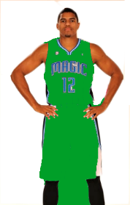
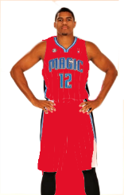
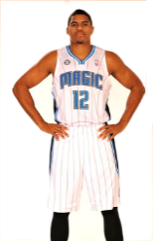
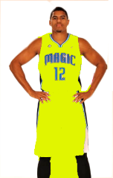
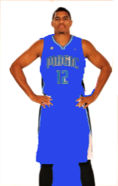
Entendiendo el problema…
CALCULAR 2 MÁXIMOS
Evaluación y modificación de 2 máximos.
 |  | Jug 1 | Jug 2 | Jug 3 | Jug 4 | Jug 5
DNI
ALTURA
MAX1 | -1
DNI MAX1 | 0
MAX2 | -1
DNI MAX2 | 0
if(altura > max1)then
begin
max2:= max1;
dnimax2:= dnimax1;
max1:= altura;
dnimax1:= dni;
end
else
if(altura > max2)then
begin
max2:= altura;
dnimax2:= dni;
end;
31.111.333
30.222.888
35.666.111
26.777.000
24.111.555
1,78
1,75
1,98
1,68
1,85
1,78
1,78
1,98
1,98
1,98
31.111.333
31.111.333
35.666.111
35.666.111
35.666.111
-1
1,75
1,78
1,78
1,85
0
30.222.888
31.111.333
31.111.333
24.111.555

Slide 4
CALCULAR 2
MÁXIMOS
program basquet;
var
altura, max1, max2: real;
dni, dnimax1, dnimax2: integer;
i: integer;
begin
max1:=-1; max2:=-1; {inicializo los maximos}
for i:=1 to 20 do begin
read(altura);
read(dni);
if (altura > max1) then begin {evalúo máximo 1}
max2:=max1;
dnimax2:=dnimax1;
max1:=altura;
dnimax1:=dni;
end
else
if (altura > max2) then begin {evalúa máximo 2}
max2:=altura;
dnimax2:=dni;
end;
end;
writeln(‘DNI 1er jugador más alto: ’, dnimax1);
writeln(‘DNI 2do jugador más alto: ’, dnimax2);
end.

